Slide 1
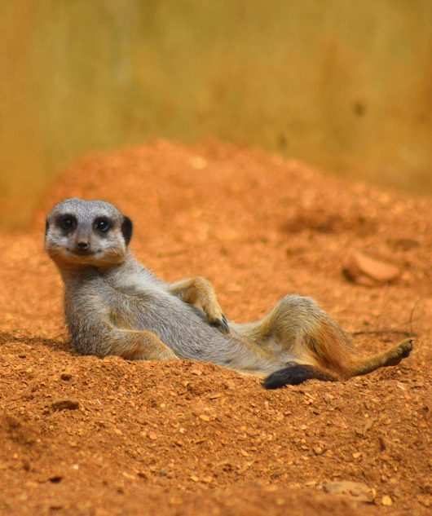
Dobré ráno!

Slide 2
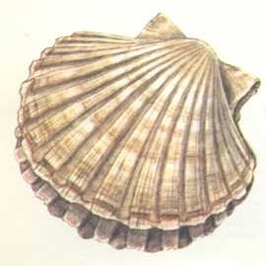
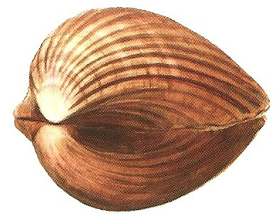
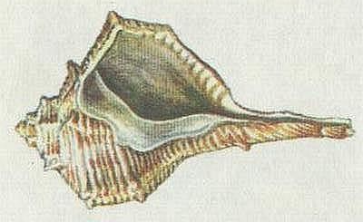
umíme už měkkýše?
PLŽ/MLŽ/HLAVONOŽEC?
SUCHOZEMSKÝ/MOŘSKÝ/SLADKOVODNÍ?
A
B
ostranka jaderská –
škeble rybničná –
chobotnice pobřežní –
hřebenatka jakubská –
páskovka keřová –
plovatka bahenní –
srdcovka jedlá –
plzák lesní –
JAK SE NAZÝVAJÍ MĚKKÝŠI, JEJICHŽ SCHRÁNKY VIDÍŠ NA OBRÁZCÍCH VPRAVO (A, B, C, D)?
plž, mořský
mlž, sladkovodní
hlavonožec, mořský
mlž, mořský
plž, suchozemský
plž, sladkovodní
mlž, mořský
plž, suchozemský
C
D
Notes:
A – HŘEBENATKA JAKUBSKÁ
B – SRDCOVKA JEDLÁ
C – OSTRANKA JADERSKÁ
D – PÁSKOVKA KEŘOVÁ

Slide 3
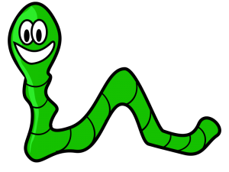
KROUŽKOVCI – článkovaní „červi“
Stejnoměrně článkované tělo. Jednotlivé články (kroužky) jsou odděleny přepážkami uvnitř těla.
Na povrchu těla vyrůstají štětinky, které spolu se svaly pod pokožkou umožňují pohyb.
Žijí ve vlhké zemi, ve sladkých vodách i v moři. Dosahují délky od 1 mm až po několik metrů.
Dělíme je na mnohoštětinatce a opaskovce.

Slide 4
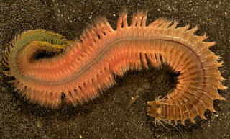
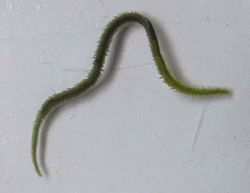
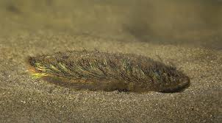
mnohoštětinatci
NEREIDKA HNĚDÁ
PALOLO ZELENÝ
Mnohoštětinatci jsou převážně mořští kroužkovci.
Po stranách každého tělního článku mají výběžky, ze kterých vyrůstá mnoho štětinek ve svazečcích.
Dýchají žábrami, mají většinou oddělené pohlaví.
Často jsou potravou ryb.
AFRODITKA PLSTNATÁ
Notes:
Nereidka hnědá dosahuje délky až 20 cm a je dravá.
Afroditka plstnatá – říká se jí také „mořská housenka“, žije při pobřeží evropských moří, má ploché, široce oválné tělo, hustě porostlé dlouhými štětinami.
Palolo zelený – žije v korálových útesech Tichého oceánu

Slide 5
opaskovci
ŽÍŽALA OBECNÁ
Jsou pojmenovaní podle opasku, který mají v přední části těla.
Na každém článku mají málo nenápadných štětin.
Jsou to především půdní a sladkovodní kroužkovci.
Dělíme je na máloštětinatce a pijavky.
MÁLOŠTĚTINATEC
Notes:
Tento opasek vylučuje sliz, který usnadňuje přenos spermií a vytváří kolem vajíček pružný obal.
Žížala obecná je to náš nejznámější opaskovec. Patří mezi máloštětinatce.

Slide 6
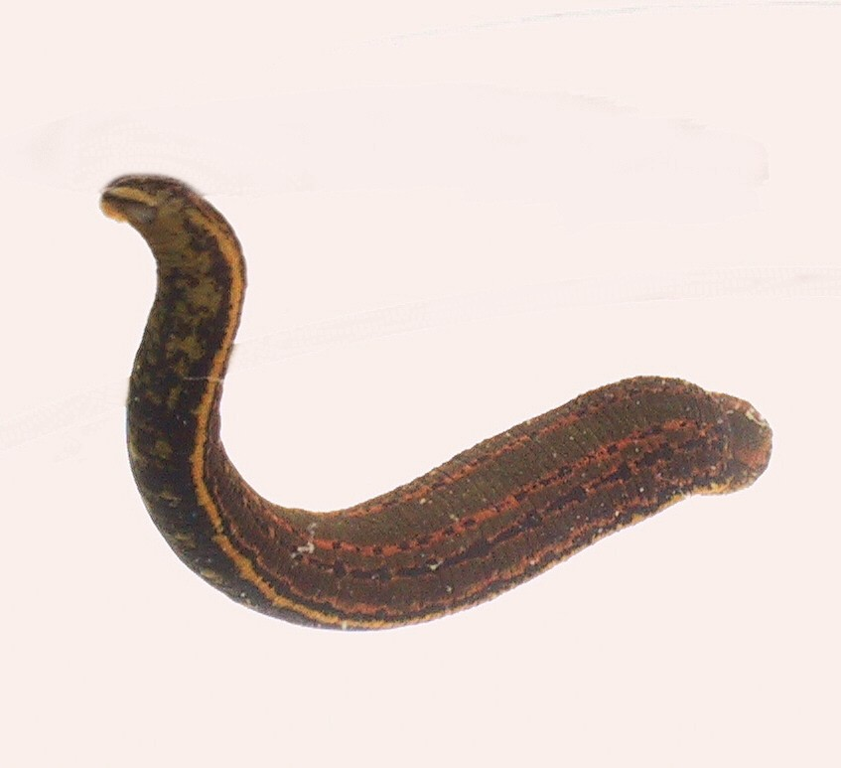
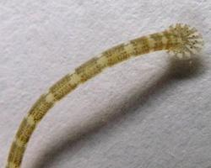
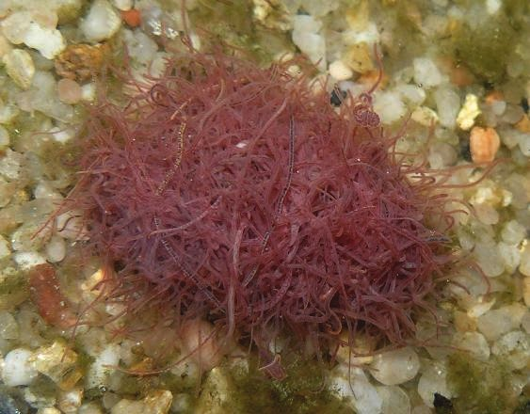
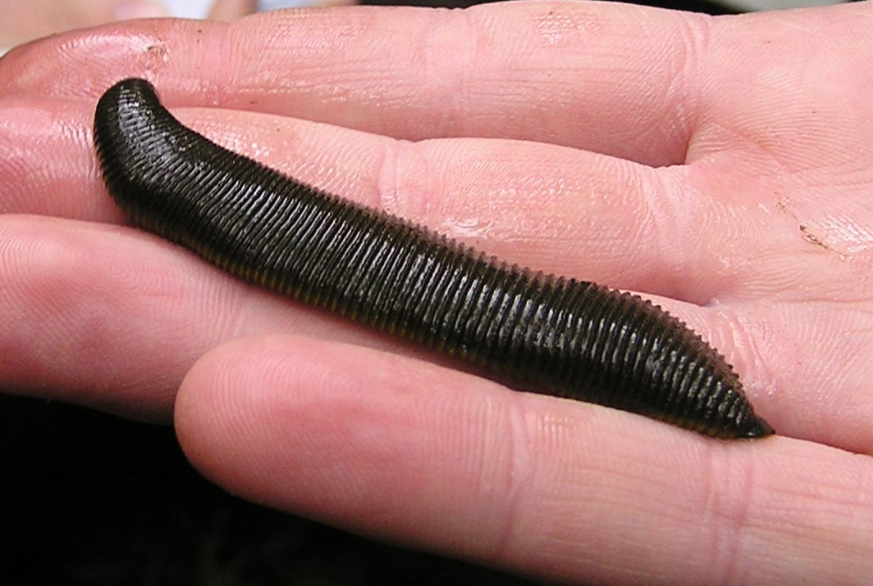
OPASKOVCI
MÁLOŠTĚ-
TINATCI
PIJAVKY
ŽÍŽALA
HNOJNÍ
PIJAVKA LÉKAŘSKÁ
CHOBOT-
NATKA RYBÍ
NITĚNKA OBECNÁ
PIJAVKA KOŇSKÁ
Notes:
Žížala hnojní je menší než žížala obecná. Dosahuje délky 6–10 cm. Je výrazně červeně zbarvená.
Nitěnky žijí ve znečištěných vodách. Nitěnky jsou oblíbenou potravou akvarijních ryb, a proto jsou vyhledávány a loveny akvaristy.
Pijavka lékařská dosahuje délky 10–15 cm, dříve se u nás používala v lékařství.
Chobotnatka rybí – cizopasí na těle ryb.
Pijavka koňská měří cca 10 cm. Je neškodná. Živí se drobnými vodními živočichy. S koňmi nemá nic společného, a už vůbec na nich necizopasí.

Slide 7
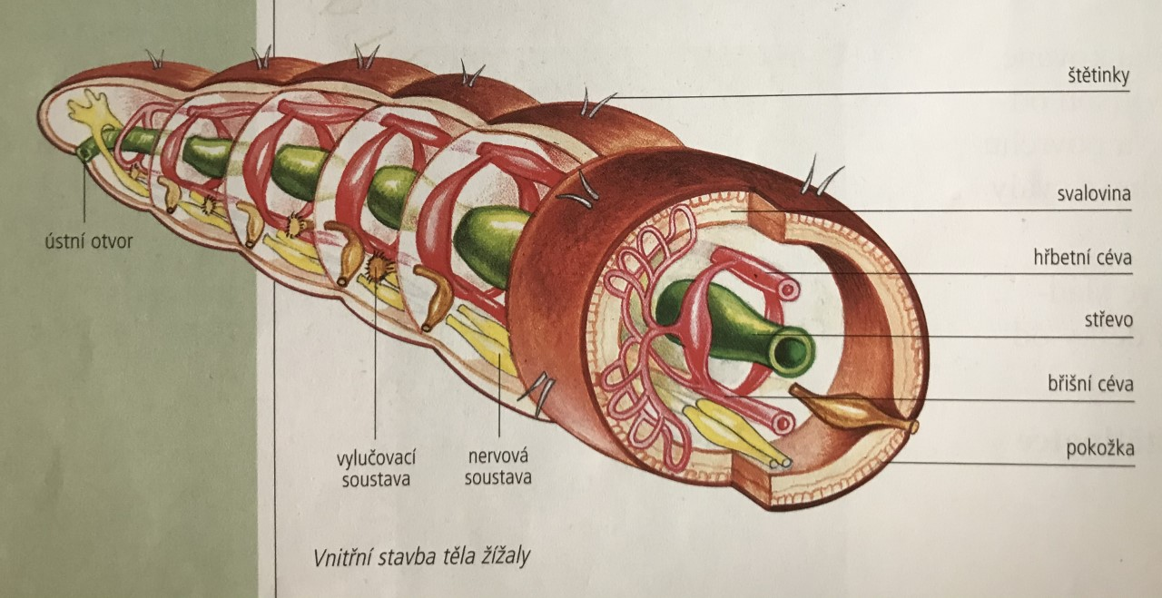
Žížala obecná
KDE NAJDEME NEJVÍCE ŽÍŽAL?
PATŘÍ MEZI MÁLOŠTĚTI-NATCE NEBO MEZI PIJAVKY?
Žížala má na začátku těla ústní otvor a za ním trávicí trubici, která prochází celým tělem.
Živí se zahnívajícími částmi rostlin, které přijímá s půdou. Nestrávené zbytky potravy vyvrhuje z těla řitním otvorem a tím přispívá k vytváření humusu v půdě.
Dýchá celým povrchem těla. Krev obíhá v uzavřené cévní soustavě tvořené hřbetní a břišní cévou.
Notes:
Patří mezi máloštětinatce.
Nejvíce žížal najdeme v dobře prohnojené zahradní půdě.
Žížala vylézá v noci, jen při dlouhotrvajících deštích také ve dne. Za sucha zalézá do větší hloubky, kde je vlhčí půda.

Slide 8
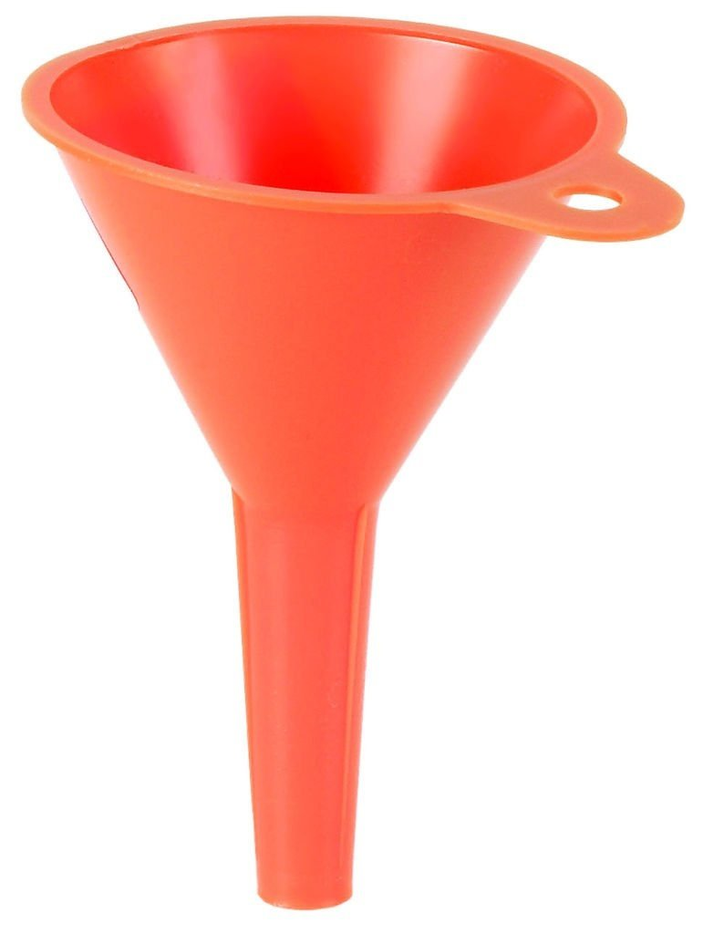
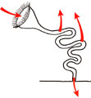
Žížala obecná
Co je to vlastně nálevka?
užitečné látky
V každém tělním článku je dvojice vylučovacích orgánů podobných nálevce.
Nervovou soustavu tvoří vzájemně propojené uzliny. Celá soustava se podobá žebříku → žebříčkovitá nervová soustava.
tělní tekutina
přebytečná voda a škodlivé látky
Notes:
Patří mezi opaskovce.
Nejvíce žížal najdeme v dobře prohnojené zahradní půdě.
Žížala vylézá v noci, jen při dlouhotrvajících deštích také ve dne. Za sucha zalézá do větší hloubky, kde je vlhčí půda.

Slide 9
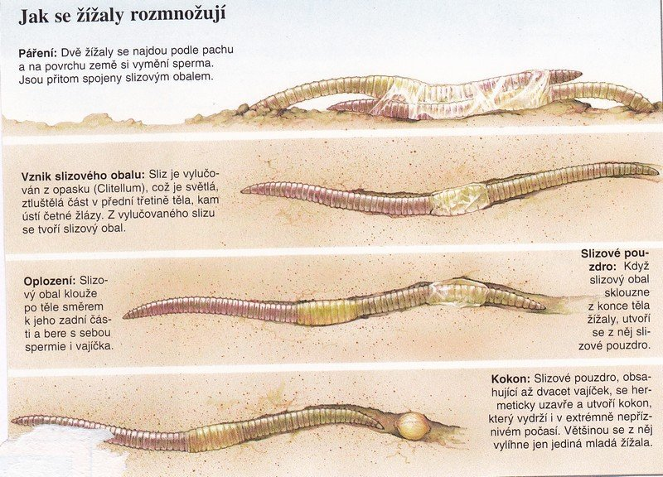
Žížala je obojetník (hermafrodit). Dva jedinci si vzájemně vymění spermie a oplozená vajíčka. Ta jsou ve slizovitém obalu z opasku uložena do půdy a, kde se z nich líhnou malé žížaly – vývin přímý.
Z KOKONU SE VĚTŠINOU VYLÍHNE JEN JEDNA MLADÁ ŽÍŽALA.

Slide 10
PROČ JSOU ŽÍŽALY VÝZNAMNÉ?
1) rozkladači
2) zúrodňování půdy
a) urychlování tvorby humusu (vyvrhování nestravitelných zbytků)
b) obohacování půdy o organické látky (odumřelá těla)
c) prokypřování (kyslík)
d) přístup vody
3) zatahování semínek do půdy

Slide 11
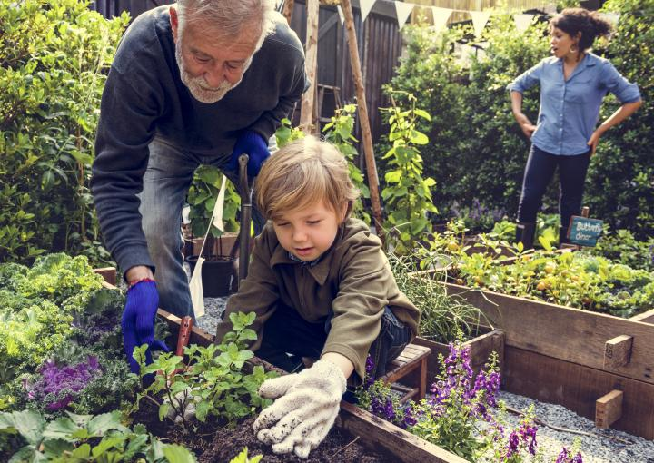
Na zahrádce
Kryštof byl s dědou na zahrádce a pomáhal mu při rytí záhonků. Náhle Kryštof vykřikl: „Dědo, pozor, žížala!“. Ale to už bylo pozdě a v kypré zemině se kroutily dva konce žížaly.
Kryštofovi to bylo líto, ale děda mu vysvětlil, že zahyne jenom ta část žížaly, která nemá opasek. Část s opaskem opět doroste v novou žížalu.
JAK SE TATO SCHOPNOST ŽÍŽALY NAZÝVÁ?
Notes:
Regenerace (obnova ztracených částí těla). O regeneraci jsme se bavili už v souvislosti s nezmarem hnědým.

